Slide 1

TALLER DE PROGRAMACIÓN WEB
M.Sc. Jesamin Melissa Zevallos Quispe
c29741@utp.edu.pe

Slide 2

Dudas de la clase anterior
Head y Body
Estructura de una página Web
Header, Section and Footer

Slide 3
Formularios y Archivos Multimedia
Semana 03 - Sesion 03

Slide 4
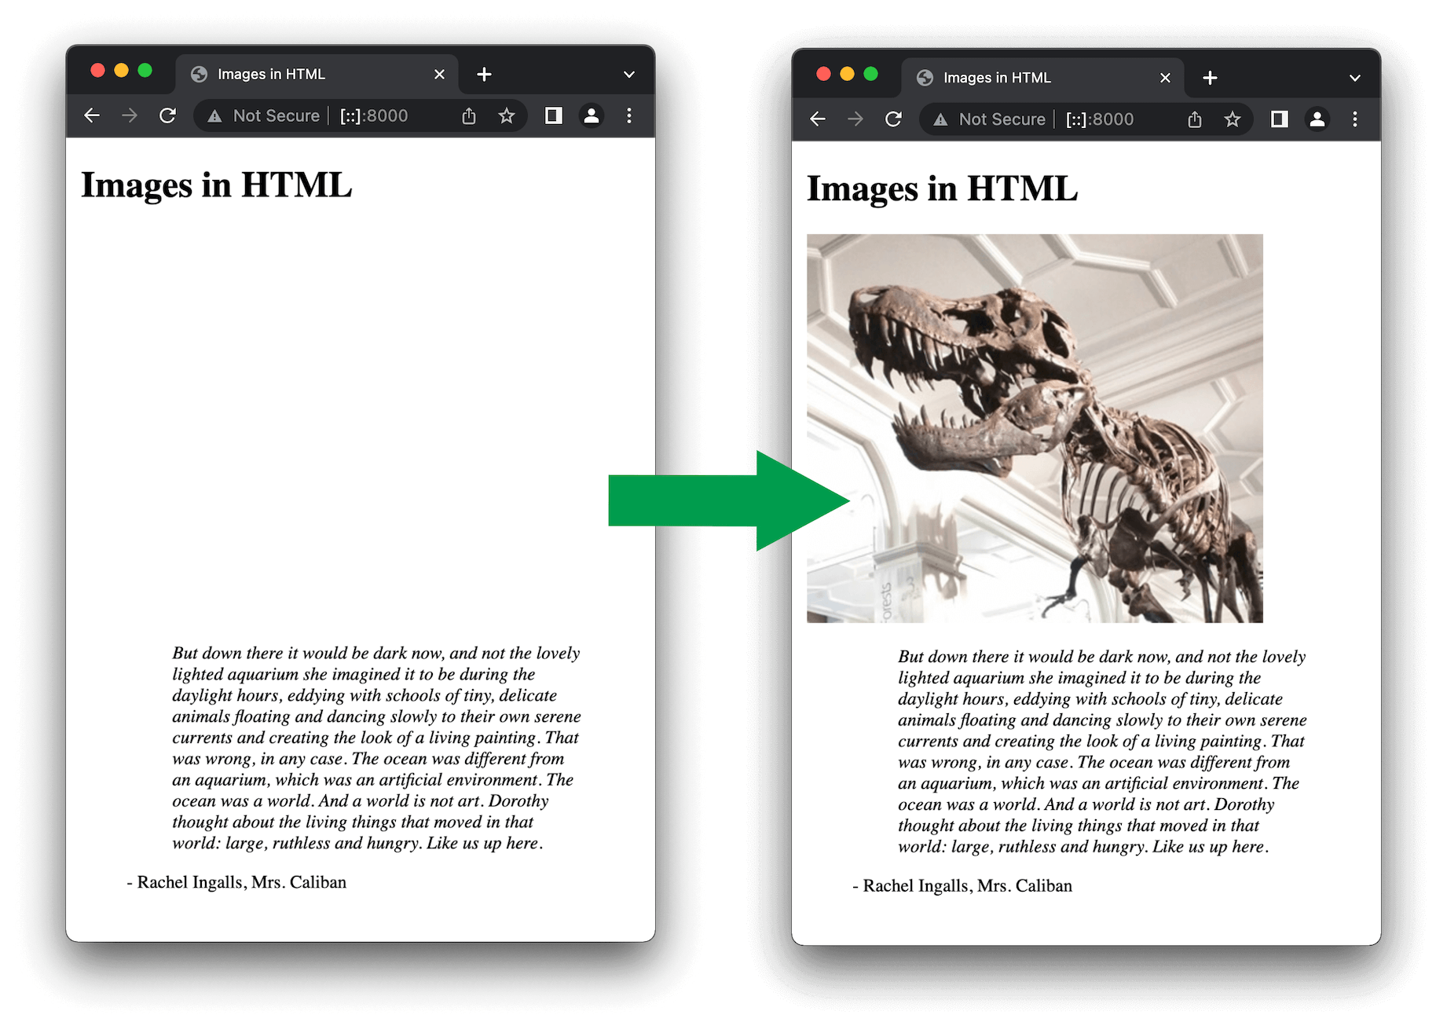
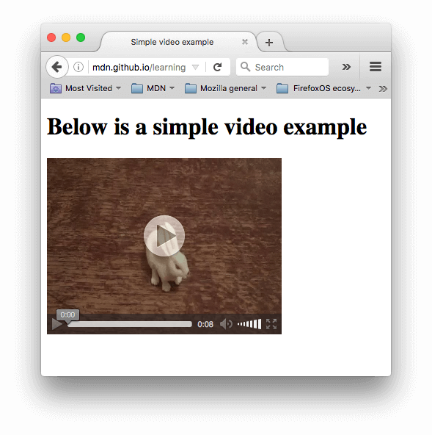
Conocimientos previos
¿Que tipo de información se puede representar en un documento HMTL?

Slide 5

Logro de aprendizaje
Al finalizar la sesión, el estudiante:
Diseña e implementa una página web con un formulario funcional
Comprende los elementos multimedia (imagen, audio y video) dentro de HTML.
Aplica etiquetas semánticas y personalización con CSS.

Slide 6
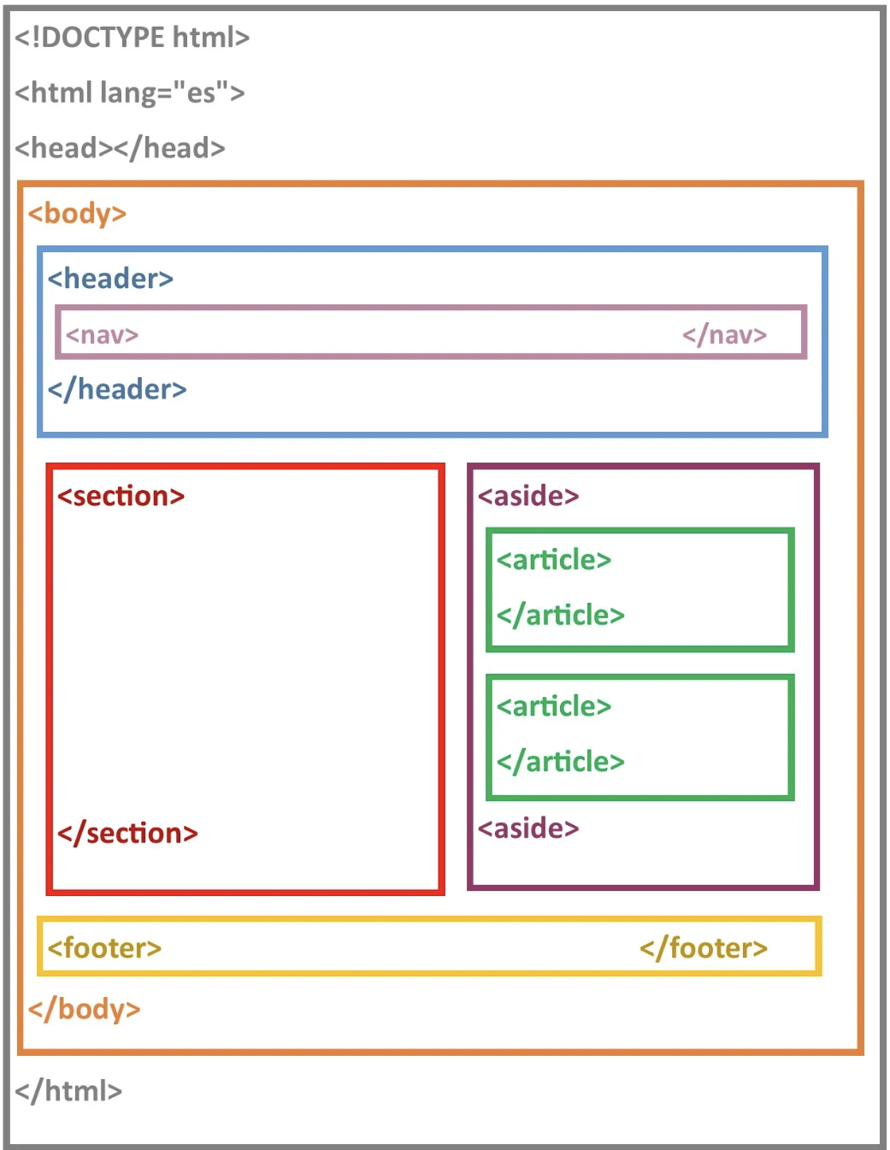

Utilidad
¿Para qué sirve esto en la vida real?
Permite crear páginas interactivas para recibir datos de los usuarios.
Facilita la inclusión de contenido multimedia que enriquece la experiencia de usuario.
Conocimiento clave para construir sitios web profesionales, como portafolios, landing pages, etc.

Slide 7
Contenido
Formularios
Estilos
Archivos Multimedia
Práctica

Slide 8
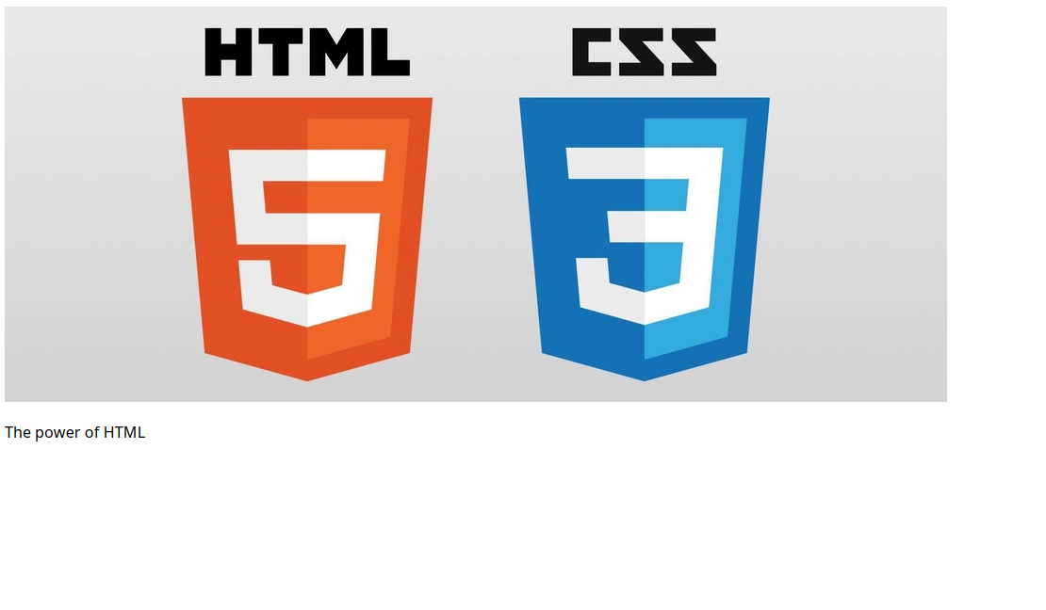
Etiquetas HTML
Atributos de Etiqueta
bloque
<body>
<div class="warning">
<img
src="/images/html_css.png"
alt="HTML and CSS." />
<p>The power of HTML</p>
</div>
</body>
Imagen
Resultado sin estilos

Slide 9
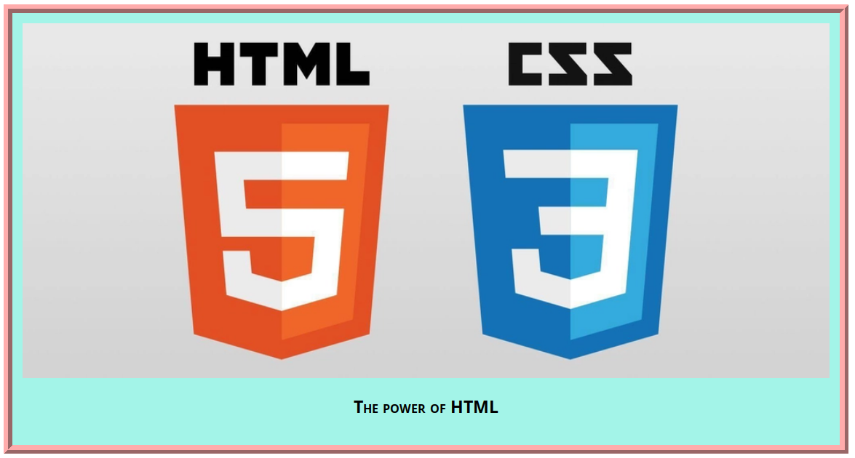
Etiquetas HTML
<style>
.warning {
border: 10px ridge #f00;
background-color: #ff0;
padding: 0.5rem;
display: flex;
flex-direction: column;
}
.warning img {
width: 100%;
}
.warning p {
font: small-caps bold 1.2rem sans-serif;
text-align: center;
}
</style>
<body>
<div class="warning">
<img
src="/images/html_css.png"
alt="HTML and CSS." />
<p>The power of HTML</p>
</div>
</body>
Resultado con estilos

Slide 10
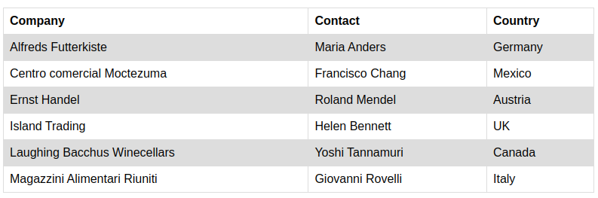
Tablas
Se definen mediante el uso de la etiqueta <table>.
Las tablas se dividen en filas con la etiqueta <tr>.
Las filas están divididas en columnas con la etiqueta <td>.
<table border="1">
<tr>
<th>Company</th>
<th>Contact</th>
<th>Country</th>
</tr>
<tr>
<td>Centro comercial Moctezuma</td>
<td>Francisco Chang</td>
<td>Mexico</td>
</tr>
<tr>
<td>Ernst Handel</td>
<td>Roland Mendel</td>
<td>Austria</td>
</tr>
...
</table>

Slide 11
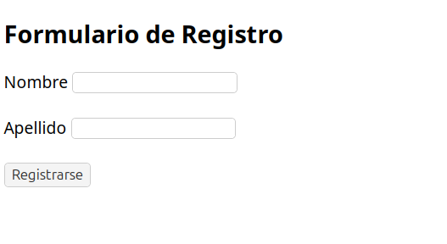
Formularios
Que va realizar cuando envíe el formulario
<body>
<div class="form-container">
<h2>Formulario de Registro</h2>
<form action="#" method="post">
<label for="nombre">Nombre</label>
<input type="text" id="nombre" name="nombre" required /> <br/><br/>
<label for="apellido">Apellido</label>
<input type="text" id="apellido" name="apellido" required /> <br/><br/>
<button type="submit">Registrarse</button>
</form>
</div>
</body>
Obligatorio
Nombre para identificarlo con algún LP
get/post

Slide 12
Formularios
<label for="nombre">Nombre</label>
<input type="text" id="nombre" name="nombre" placeholder="Ingrese su Nombre" size="32" required />
<button type="submit" disabled>Registrarse</button>

Slide 13
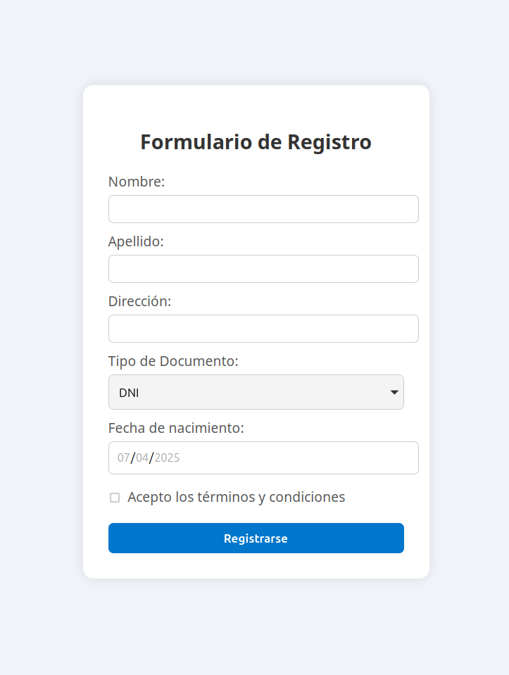
<body>
<div class="form-container">
<h2>Formulario de Registro</h2>
<form action="#" method="post">
<label for="nombre">Nombre:</label>
<input type="text" id="nombre" name="nombre" required />
<label for="apellido">Apellido:</label>
<input type="text" id="apellido" name="apellido" required />
<label for="direccion">Dirección:</label>
<input type="text" id="direccion" name="direccion" />
<label for="documento">Tipo de Documento:</label>
<select id="documento" name="documento">
<option value="dni">DNI</option>
<option value="pasaporte">Pasaporte</option>
</select>
<label for="nacimiento">Fecha de nacimiento:</label>
<input type="date" id="nacimiento" name="nacimiento" />
<div class="checkbox-container">
<label>
<input type="checkbox" name="terminos" required />
Acepto los términos y condiciones
</label>
</div>
<input type="submit" value="Registrarse" />
</form>
</div>
</body>

Slide 14
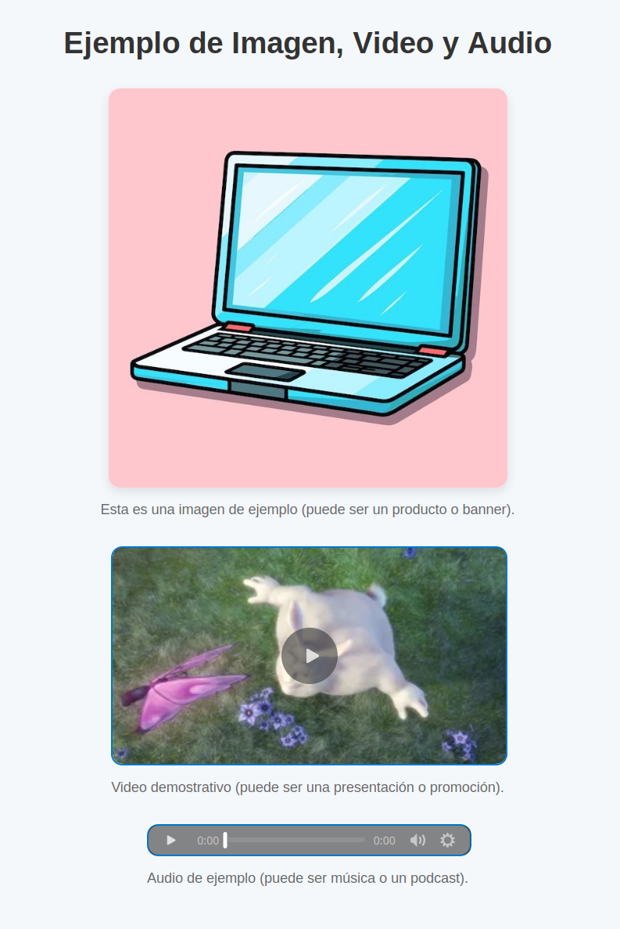
Archivos Multimedia
<body>
<h1>Ejemplo de Imagen, Video y Audio</h1>
<div class="multimedia">
<!-- Imagen -->
<div>
<img
src="https://i.pinimg.com/736x/94/17/69/941769178ecb56cc556ef5d267461475.jpg"
alt="Ejemplo de Imagen"/>
<div class="caption">Esta es una imagen de ejemplo (puede ser un producto o banner).</div>
</div>
<!-- Video -->
<div>
<video controls>
<source src="https://www.w3schools.com/html/mov_bbb.mp4" type="video/mp4" />
Tu navegador no soporta la etiqueta de video.
</video>
<div class="caption">Video demostrativo (puede ser una presentación o promoción).</div>
</div>
<!-- Audio -->
<div>
<audio controls>
<source src="https://www.w3schools.com/html/horse.mp3" type="audio/mpeg" />
Tu navegador no soporta la etiqueta de audio.
</audio>
<div class="caption">Audio de ejemplo (puede ser música o un podcast).</div>
</div>
</div>
</body>

Slide 15

Preguntas

Slide 16
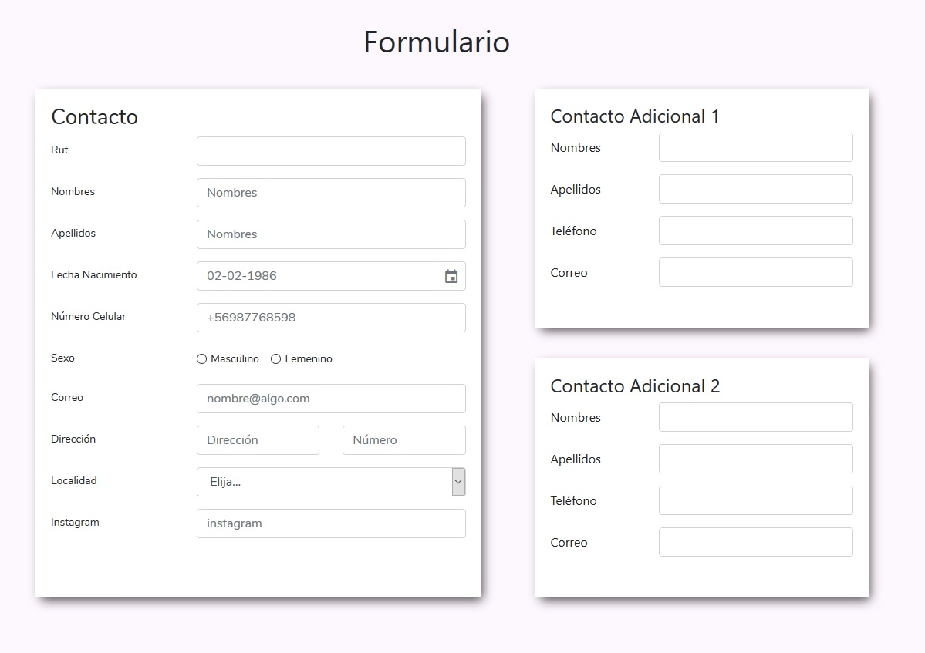
Práctica
Crear la siguiente página HTML.

Slide 17
Resumen de la sesión
¿Qué hemos aprendido hoy?
Formularios HTML
¿Que nos permite realizar los formularios?
Permite recibir información por parte del usuario
¿En que paginas se puede ver la presencia de archivos multimedia?
Youtube
Instagram
Facebook
…

Slide 18
Bibliografía
Jon Duckett (2021). HTML & CSS: Design and Build Websites.
Javi Agenjo (2023). Introduction to web technologies: HTML + CSS + Javascript.
Geek For Geeks (2024). How to create a slideshow with HTML and CSS ?. https://www.geeksforgeeks.org/programming-a-slideshow-with-html-and-css/

Slide 19
¡Gracias!

Slide 20
TALLER DE PROGRAMACIÓN WEB
M.Sc. Jesamin Melissa Zevallos Quispe
c29741@utp.edu.pe

